Slide 1
Тема: «Макетирование в разных видах деятельности»
Воспитатель: Овсянникова Т.В.

Slide 2
Макетирование – это творческая конструктивная деятельность детей, создание специального игрового пространства. Макеты - это модели, представляющие собой уменьшенные объекты. Макет служит как объектом и средством деятельности ребенка, так и представляет возможность формировать познавательный интерес ребенка.

Slide 3
Классификация макетов
- Макеты-модели;
- Макеты-карты;
- Универсальный макет;
- Ландшафтный макет-карта.

Slide 4
Макет может быть:
• Напольным (имеет более крупные конструкционные объемы);
• Настольным (размер ограничивается размером стола или его части);
• Подиумным (на специальных подставках-подиумах);
• Настенным ( в виде объемных предметных картин с передним предметным планом, а задний - картина.

Slide 5
Задачи:
• Знакомство с условиями жизни, какой-либо ситуацией или средой обитания (человека, животного и т. д.);
• Закрепление и обобщение знаний детей по той или иной теме;
• Развитие монологической и связной речи;
• Развитие логического мышления, памяти, внимания, воображения, фантазии;
• Развитие общей и мелкой моторики рук;
• Развитие коммуникативных навыков, умения работать в коллективе;
• Формирование навыков сочинительства;
• Привлечение семьи к взаимодействию в вопросах организации игр с макетами.

Slide 6
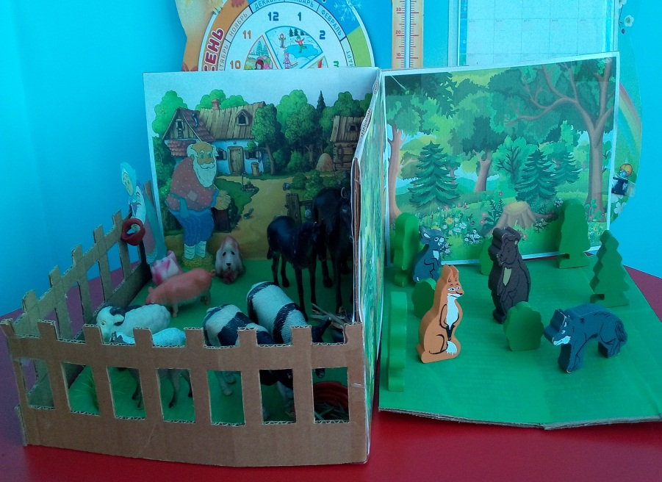
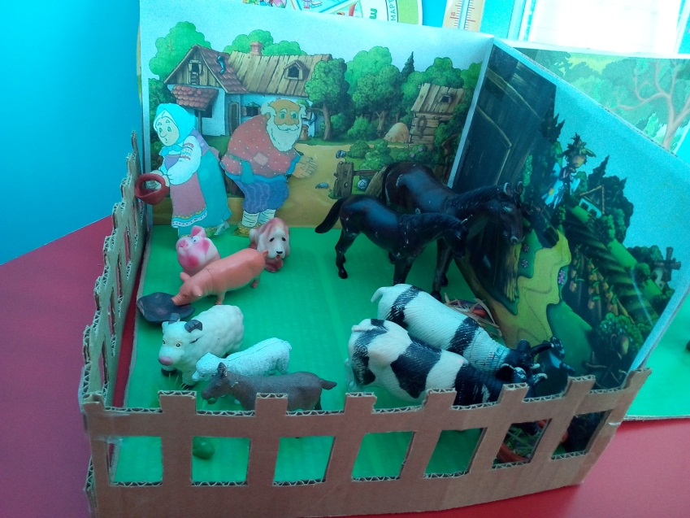
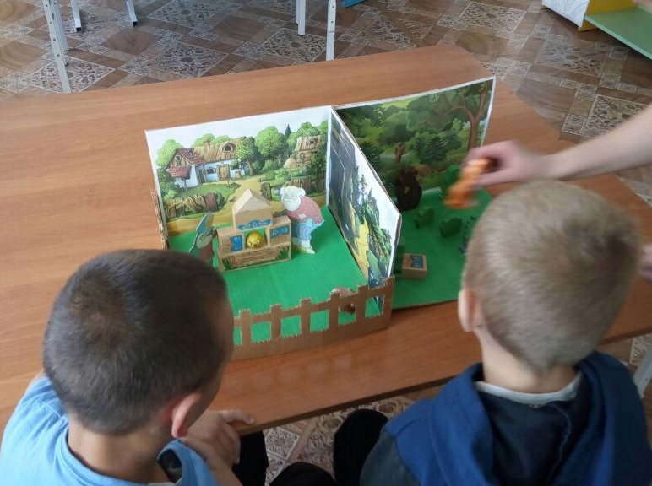
«Дикие и домашние животные»

Slide 7
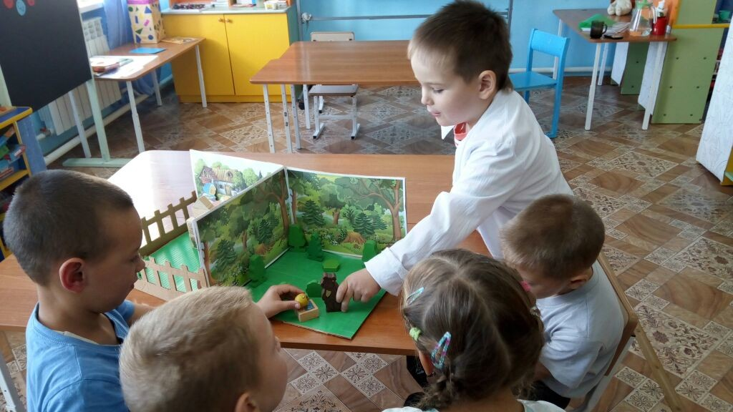
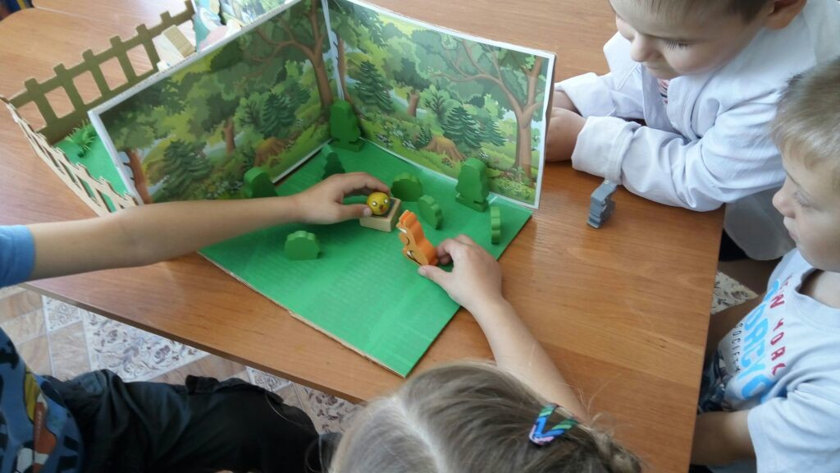

Slide 8
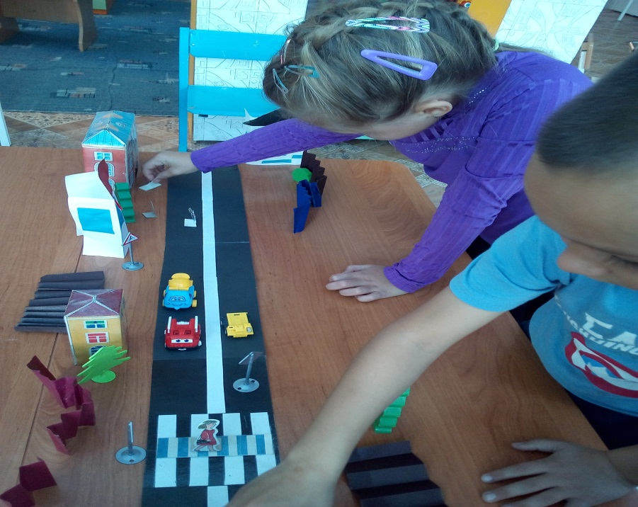
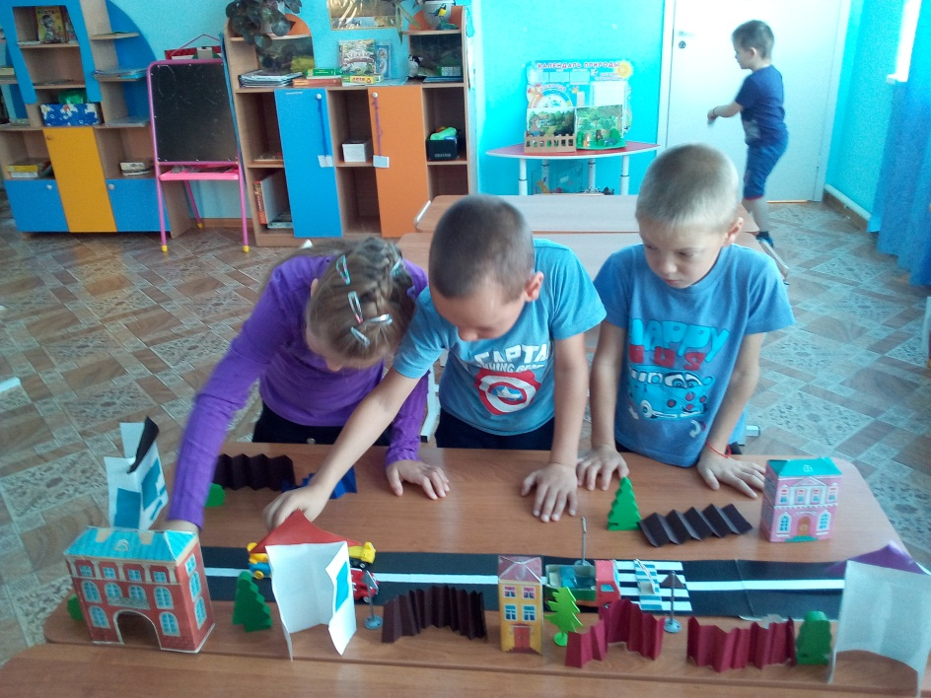
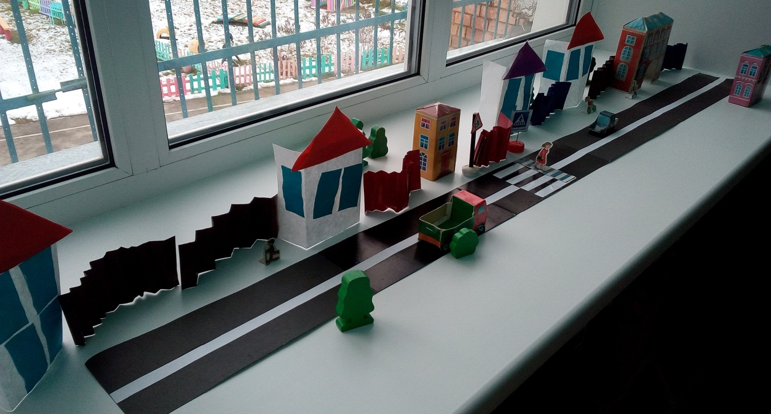
«Наш посёлок»

Slide 9
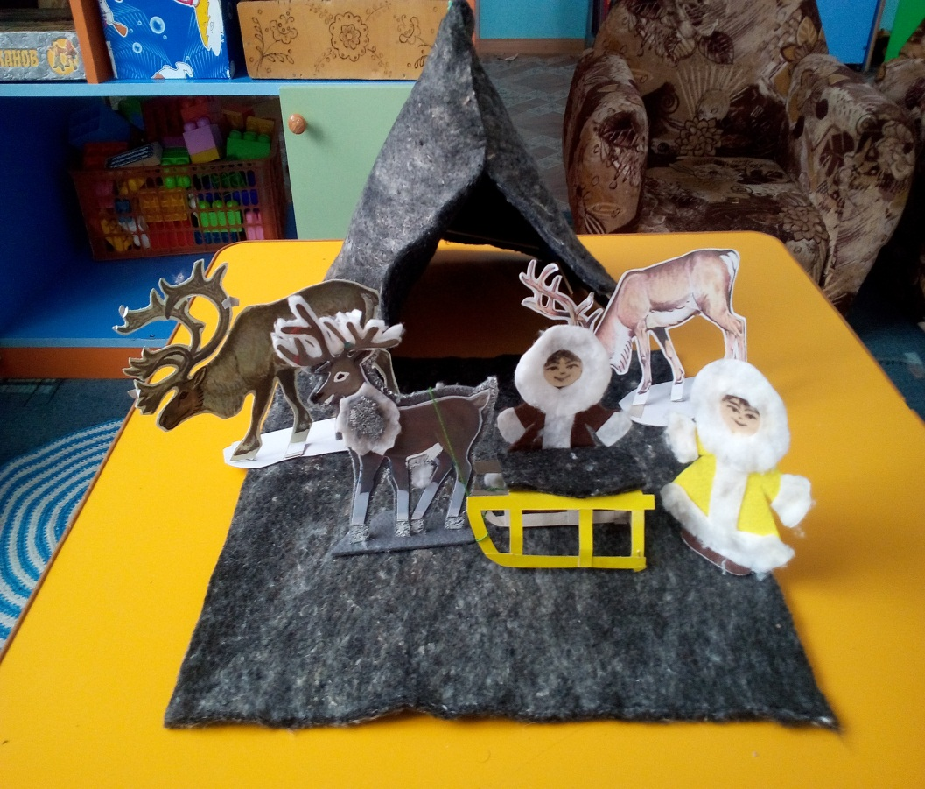
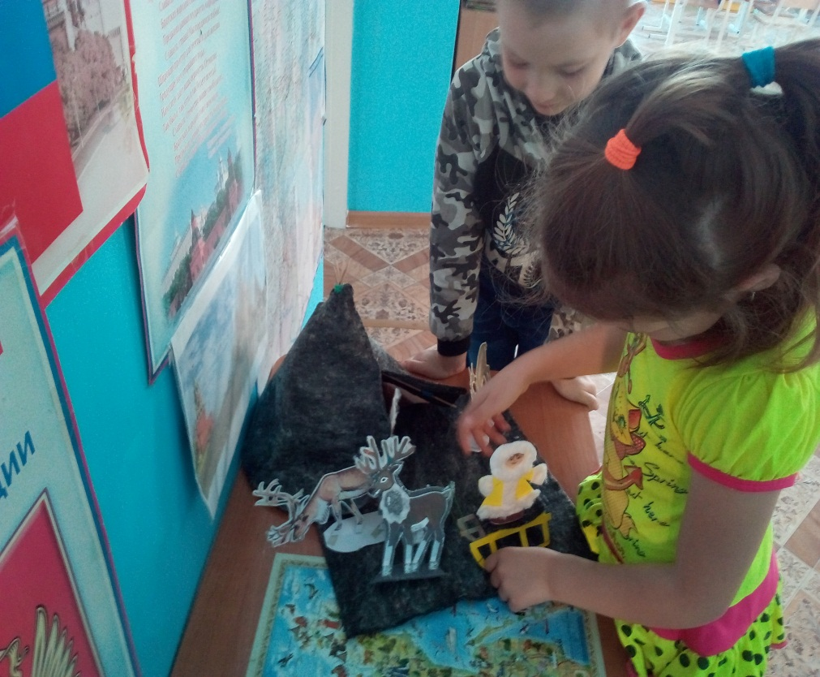
«Народы Севера»

Slide 10
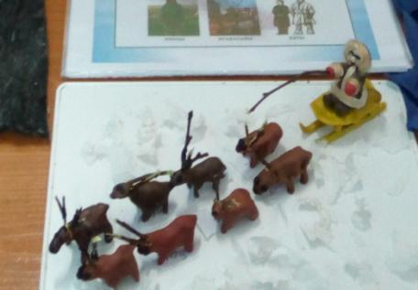
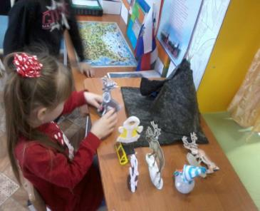

Slide 11
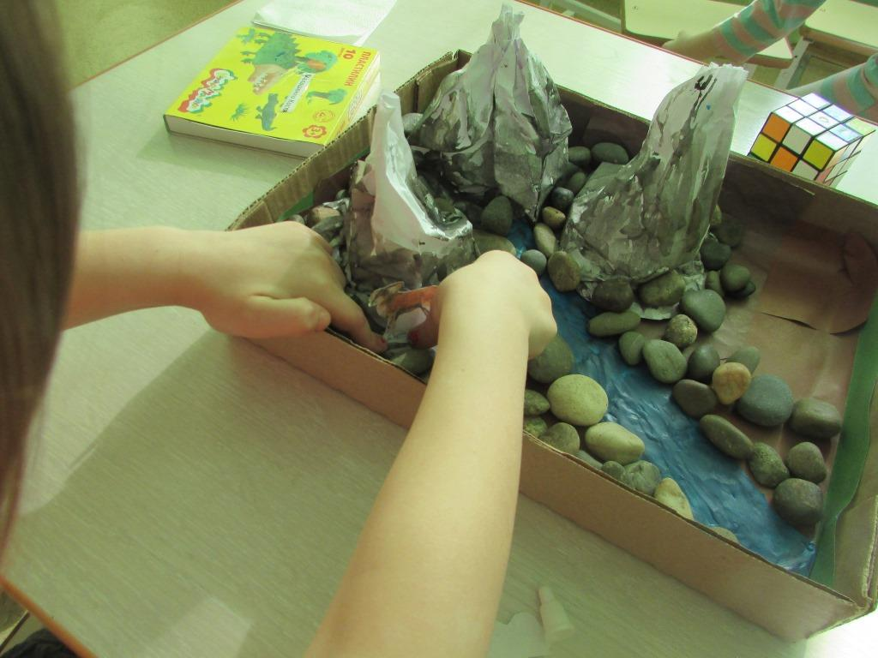
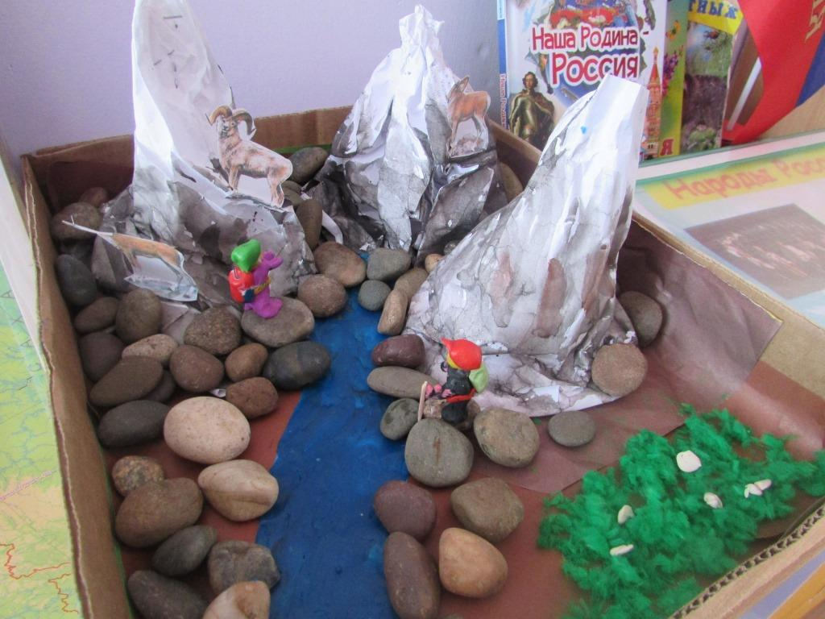
«Горный ландшафт»

Slide 12
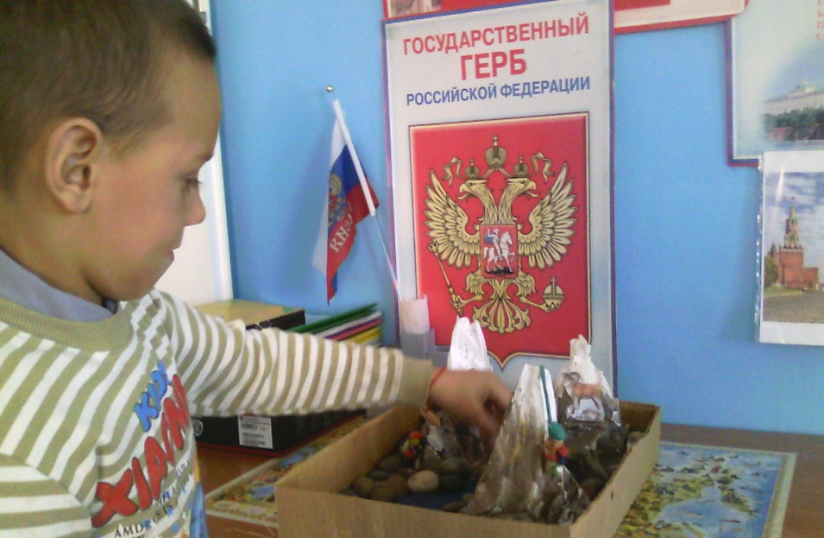
«Горный ландшафт»

Slide 13
СПАСИБО ЗА ВНИМАНИЕ

